Slide 1


Bài 15: Vị trí, định hướng trong không gian
Tiết 4: Luyện tập

Slide 2


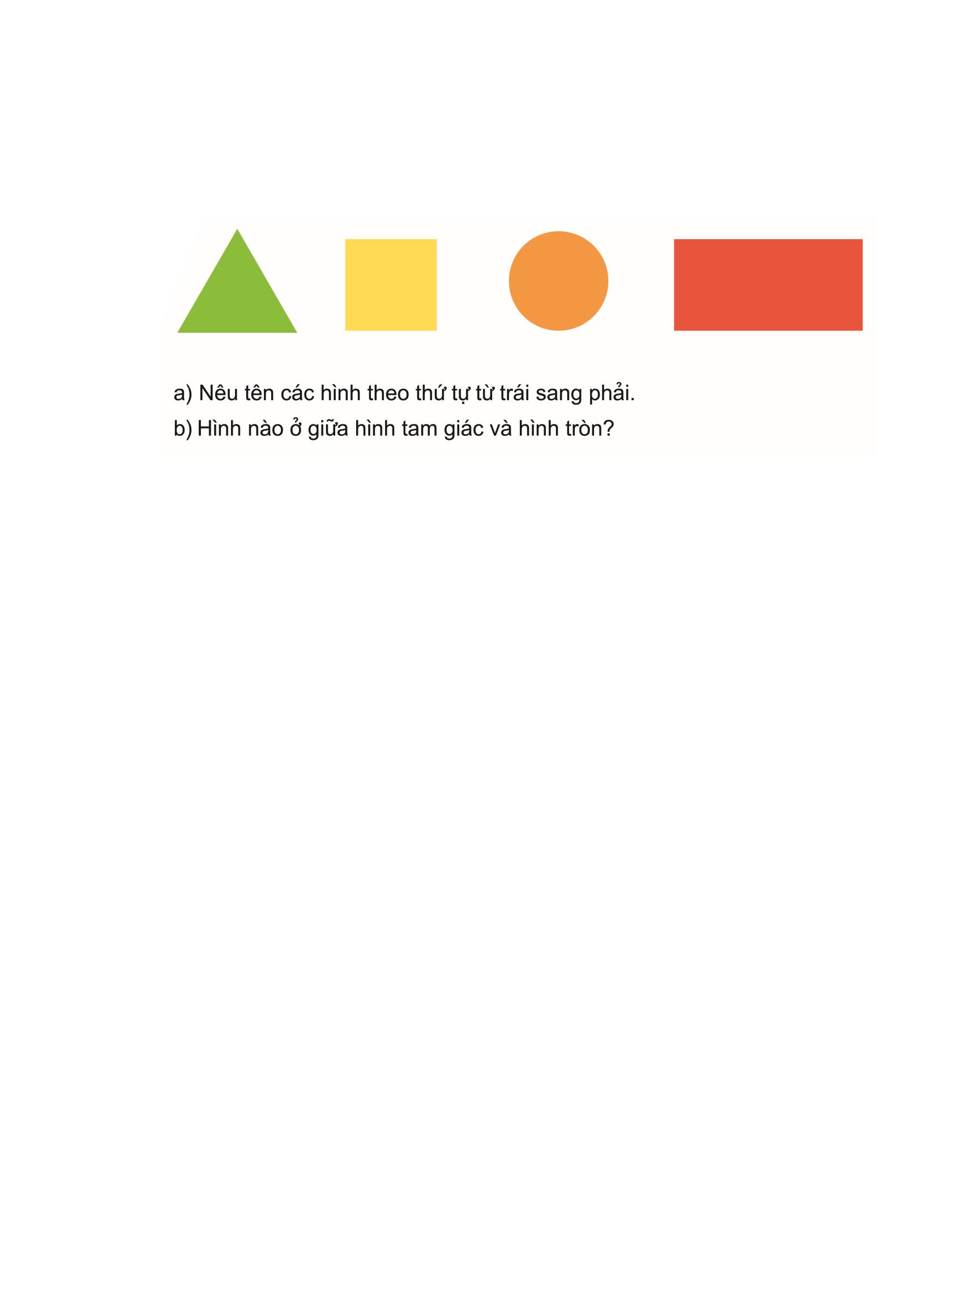

Slide 3



a)
Trái
Phải
Các bạn hãy nêu tên các hình từ trái sang phải nhé!
Hình tam giác
Hình vuông
Hình tròn
Hình chữ nhật

Slide 4

b)
Đố các bạn hình nào ở giữa hình tam giác và hình tròn?
Hình vuông

Slide 5
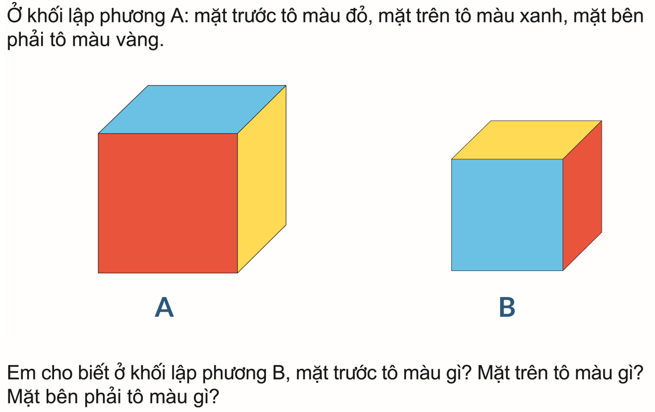

Slide 6
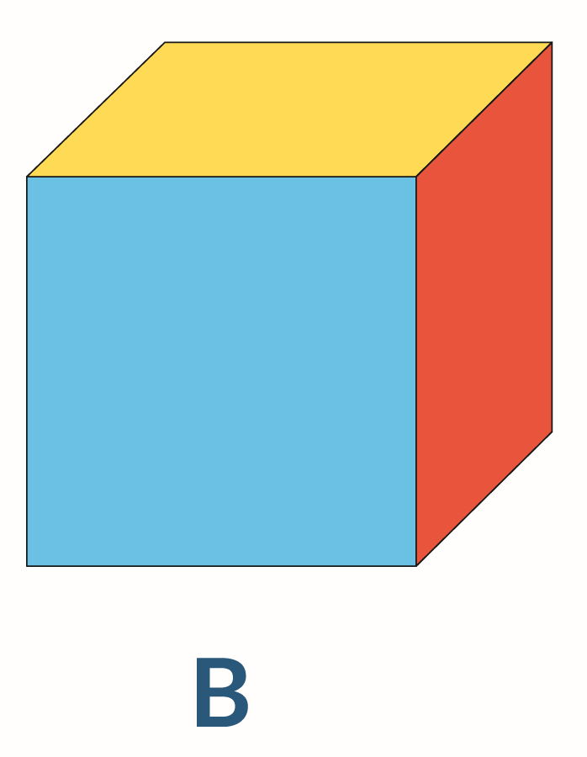

Đố các bạn biết ở khối lập phương B, mặt trước tô màu gì? Mặt trên tô màu gì? Mặt bên phải tô màu gì
- Mặt trước khối lập phương B tô màu
?
- Mặt trên khối lập phương B tô màu
?
- Mặt bên phải khối lập phương B tô màu
?

